Slide 1
Медико-социальная работа с мьей с ребенком-инвалидом лекция для студентов направления «социальная работа» по дисциплине «Опыт медико-социальной работы с семьей»
Чумаков Вячеслав Игоревич,
к.п.н., доцент

Slide 2
Вопросы лекции
1. Психология семьи с ребенком-инвалидом
1. Организация ухода за детьми-инвалидами
2. Порядок разработки индивидуальной программы реабилитации ребенка инвалида
3. Компоненты ИПР медицинской реабилитации ИПР ребёнка-инвалида
4. Спортивно-оздоровительная работа с детьми-инвалидами. Лечебная физкультура в педиатрии

Slide 3
https://xn----ftbeba4armbejenh1dxa.xn--p1ai/attachments/article/215/pamatka.pdf

Slide 4
Сообщения
2. Восточные единоборства как методика медико-социальной работы

Slide 5
Негативные психологические установки матери ребенка-инвалида
Ложный стыд. «Это так стыдно, что у меня «ненормальный» ребенок». Такая установка вызвана отсутствием в нашем обществе полноценной интеграции инвалидов в социум. Это особенно опасно для ребенка-инвалида, поскольку он может оказаться оторванным от сверстников и общества.
Поиск виновных. «Во всем виновата наследственность мужа (жены) и т.д.». Это попытка снять с себя ответственность за жизнь больного ребенка. Такая позиция приводит к конфронтации между членами семьи и исключает сотрудничество.
Комплекс вины. «Это из-за меня ребенок родился на свет, чтобы мучиться и страдать; Мой долг – искупить вину». Такая установка может привести к гиперопеке ребенка, чрезмерному потаканию его капризам

Slide 6
Негативные психологические установки матери ребенка-инвалида
Синдром жертвы. «Моя жизнь закончена, до конца дней мне придется нести этот крест» - демонстративное поведение не дает разглядеть в ребенке-инвалиде личность, способную приносить радость, достойную привязанности и любви.
Мания «отличия». «Мы не такие как все. У нас особая жизнь, особые обстоятельства». В данной ситуации эгоцентризм является компенсаторной реакцией. Такие настроения могут привести к изоляции от общества, исключают помощь и поддержку со стороны окружающих.
Потребительские настроения. «У нас беда. Все должны нам сочувствовать, помогать, идти навстречу». Такая позиция ведет к постоянной драматизации положения.

Slide 7
Роль семьи для ребенка-инвалида
Семья имеет особое значение в социальной реабилитации детей-инвалидов, в их социализации и интеграции в общество. Появление в семье инвалида всегда сопряжено с психологической напряженностью, чревато развитием конфликтной ситуации.
Вся жизнь ребенка-инвалида осуществляется в семье. Чем более доброжелательная семья, чем более понимающая семейно-средовая ситуация, тем более успешной будет интеграция инвалида в общество.
Важно как организована социокультурная деятельность ребенка

Slide 9
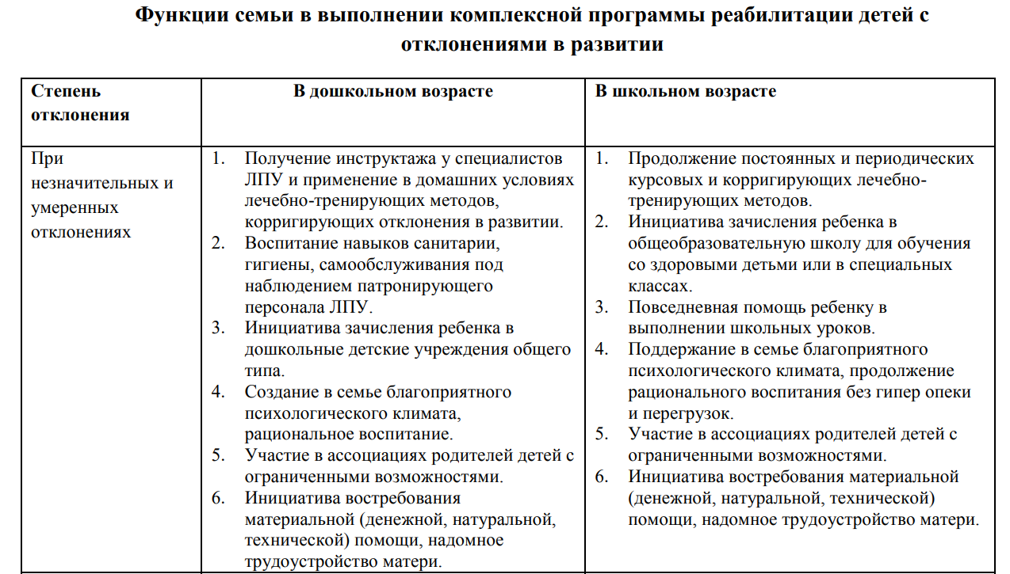

Slide 11
Понятия реабилитация и абилитация
Реабилитация | Абилитация
Система и процесс полного или частичного восстановления способности инвалидов к бытовой, общественной и профессиональной деятельности | Система и процесс формирования отсутствовавших у инвалидов способностей к бытовой, общественной, профессиональной и иной деятельности.
Термин «абилитация» применим преимущественно в отношении детей-инвалидов с врожденными заболеваниями и последствиями травм, полученных во время родов, нуждающихся как можно в ранние сроки в восстановительном лечении, психическом и физическом развитии, социализации, социальной адаптации и интеграции в общество. В отношении детей-инвалидов с приобретенными заболеваниями и последствиями травм в большинстве случаев следует, как и для взрослых инвалидов, применять термин «реабилитация».
Коррекция, коррекционный – эти слова забудем!

Slide 12
Этапы процесса реабилитации (абилитации) ребенка-инвалида
Название этапа | Цель этапа | Приоритетные мероприятия
Этап восстановительного лечения | Восстановление биомедицинского статуса: восстановление нарушенных функций и здоровья больных и инвалидов. | Медицинская реабилитация
Этап социализации или ресоциализации | Восстановление индивидуально-личностного статуса: развитие, формирование, восстановление или компенсацию социальных навыков и функций, обычных видов жизнедеятельности и социально-ролевых установок ребенка-инвалида. | Педагогические, психологические, технические, профессиональные социальные мероприятия
Этап социальной интеграции или реинтеграции | Восстановление социального статуса: оказание содействия и создание инвалидам условий для включения или возвращения в обычные условия жизни вместе и наравне с другими членами общества. | Меры социальной интеграции (социальная инклюзия). Индивидуальные меры социальной интеграции.

Slide 13
Принципы реабилитации (абилитации) ребенка-инвалида
– наиболее раннего начала в проведении реабилитационных мероприятий;
– комплексного подхода в проведении реабилитационных мероприятий;
– преемственности в проведении реабилитационных мероприятий;
– непрерывности в проведении реабилитационных мероприятий;
– соблюдения этапности в проведении реабилитационных мероприятий;
– учет возрастных особенностей и стадии развития ребенка в проведении реабилитационных мероприятий;
– разумной экстенсификации и интенсификации (адекватности) реабилитационных мероприятий в процессе реабилитации;
– апелляции к личности инвалида;
–активизации инвалида;
– индивидуального подхода в проведении реабилитационных мероприятий;
– динамического наблюдения и контроля за реализацией и эффективностью проведенных реабилитационных мероприятий и др.;
– активное участие родителей в реабилитационном процессе

Slide 14
Нормативные основы детской медико-социальной экспертизы
Основными нормативными правовыми актами, регламентирующими реабилитационное направление деятельности учреждения МСЭ, являются:
Федеральный закон «О социальной защите инвалидов в Российской Федерации» от 24.11.1995 №181-ФЗ;
постановление Правительства РФ «Правила признания лица инвалидом» 20.02.2006 № 95;
приказ Минтруда России «О порядке организации и деятельности федеральных государственных учреждений медико-социальной экспертизы» 11.10.2012 N 310н;
приказ Минтруда России «Об утверждении административного регламента по предоставлению государственной услуги по проведению медико-социальной экспертизы» от 29.01. 2014 № 59н;
приказ Минздравсоцразвития России «Об утверждении форм индивидуальной программы реабилитации инвалида, индивидуальной программы реабилитации ребенка-инвалида, выдаваемых федеральными государственными учреждениями медико-социальной экспертизы, порядка их разработки и реализации» 04.08.2008 N 379н.

Slide 15
Функции мсэ в реабилитации детей инвалидов
– установление потребности инвалидов в различных видах социальной защиты, включая реабилитацию на основе реабилитационно-экспертной диагностики (определения структуры и степени нарушения функций, ограничений жизнедеятельности, социальной недостаточности, реабилитационного потенциала);
– объяснение инвалиду цели, задач, прогнозируемых результатов и социально-правовых последствий реабилитационных мероприятий
– разработка индивидуальных программ реабилитации ребенка-инвалида ;
– вручение индивидуальной программы реабилитации ребенку-инвалиду и доведение до сведения инвалида в доступной для него форме ее содержания;
– оценка результатов проведенных реабилитационных мероприятий №379н
– учет, обобщение и анализ выданных детям-инвалидам ИПР и рекомендаций по реабилитации, а также результатов их реализации
– участие в разработке комплексных программ реабилитации инвалидов, профилактики инвалидности и социальной защиты инвалидов, в т.ч. внесение предложений в законодательные и исполнительные органы власти по улучшению реабилитационного обслуживания инвалидов и детей-инвалидо Статья 8 Федерального закона «О социальной защите инвалидов в Российской Федерации» от 24.11.1995 №181-ФЗ
– взаимодействие в работе по решению вопросов реабилитации инвалидов с медицинскими организациями, образовательными учреждениями, региональными отделения ФСС РФ, службами занятости населения, учреждениями социальной защиты населения, общественными организациями инвалидов и др.;
–оказание содействия инвалидам, родителям детей-инвалидов в реализации индивидуальных программ реабилитации при их обращении за помощью в учреждение МСЭ

Slide 16
Порядок разработки индивидуальной программы реабилитации ребенка инвалида

Slide 17
Индивидуальная программа реабилитации ребенка-инвалида
Индивидуальная программа реабилитации ребенка-инвалида – разработанный учреждениями медико-социальной экспертизы документ, который содержит комплекс оптимальных для инвалида реабилитационных мероприятий, включающий в себя отдельные виды, формы, объемы, сроки и порядок реализации медицинских, профессиональных и других реабилитационных мер, направленных на восстановление, компенсацию нарушенных или утраченных функций организма, восстановление, компенсацию способностей инвалида к выполнению определенных видов деятельности.
Статья 11 Федерального закона «О социальной защите инвалидов в Российской Федерации» от 24.11.1995 №181-ФЗ
Специалисты бюро (Федерального бюро, главного бюро) обязаны объяснить ребенку-инвалиду или его законному представителю цели, задачи, прогнозируемые результаты и социально-правовые последствия реабилитационных мероприятий и сделать соответствующую запись в экспертной документации о дате проведения собеседования.
Информация о порядке и условиях проведения медико-социальной экспертизы, а также о целях, задачах, прогнозируемых результатах и социально-правовых последствиях реабилитационных мероприятий доводится до ребенка (его законного представителя) в любой доступной для него форме: устно, с помощью переводчика русского жестового языка, тифлосурдопереводчика, письменно, с использованием информационных материалов, а также посредством официальных сайтов главных бюро, Федерального бюро, Портала.
Пункт 71 Административного регламента по предоставлению государственной услуг по проведению МСЭ / утвержден приказом Минтруда России от 29.01.2014 №59н

Slide 18
В случае необходимости при разработке ИПР ребенка-инвалида специалистами учреждения МСЭ могут применяться следующие организационные решения:
1) привлечение консультантов: по приглашению руководителя бюро (главного бюро, Федерального бюро) в формировании индивидуальной программы реабилитации ребенка-инвалида могут участвовать с правом совещательного голоса специалисты учреждений здравоохранения, государственных внебюджетных фондов, государственной службы занятости населения, работодатели, педагоги и другие специалисты; сфера профессиональной компетенции консультанта определяется документами, которыми он ее подтверждает
Пункт 27 Правил признания лица инвалидом / утверждены постановлением Правительства РФ от 20.02.2006 N 95, а также пункт 7 приложения 3 к приказу Минздравсоцразвития России от 04.08.2008 №379н
2) программа дополнительного обследования: в случаях, требующих специальных видов обследования ребенка в целях уточнения структуры и степени ограничений жизнедеятельности, реабилитационного прогноза и реабилитационного потенциала, а также получения иных дополнительных сведений. Программа дополнительного обследования утверждается руководителем соответствующего бюро (Федерального бюро, главного бюро) и доводится до сведения ребенка-инвалида (его законного представителя) в доступной для него форме ;
Пункт 1 приложения 3 к приказу Минздравсоцразвития России от 04.08.2008 №379н
3) направление на консультацию или освидетельствование в вышестоящее учреждение МСЭ: в случаях, требующих применения сложных видов реабилитационно-экспертной диагностики, гражданин может быть направлен для разработки индивидуальной программы реабилитации ребенка-инвалида.
Пункт 8 приложения 3 к приказу Минздравсоцразвития России от 04.08.2008 №379н

Slide 19
Технология разработки ИПР состоит из следующих этапов:
проведение реабилитационно-экспертной диагностики
оценка реабилитационного потенциала, реабилитационного прогноза
определение мероприятий, технических средств и услуг, позволяющих ребенку-инвалиду сформировать или восстановить нарушенные или компенсировать утраченные способности к выполнению образовательной, досугово-игровой, бытовой, общественная и иной деятельности
В случае отказа ребенка-инвалида (его законного представителя) подписать сформированную индивидуальную программу реабилитации ребенка-инвалида она приобщается к экспертной документации учреждения МСЭ.
ИПР ребенка-инвалида разрабатывается всем детям, признанным инвалидам при первичном или повторном освидетельствовании

Slide 20
Технология разработки ИПР состоит из следующих этапов:
При повторном обращении ребенка-инвалида или его законного представителя в учреждение МСЭ с целью получения ИПР ребенка–инвалида, в отношении которой был отказ, выдается копия индивидуальной программы реабилитации инвалида по заявлению ребенка-инвалида или его законного представителя. Срок обращения за такой ИПР нормативно-правовыми документами не регламентирован. При этом новое освидетельствование ребенка не проводится.
При необходимости внесения дополнений или изменений в индивидуальную программу реабилитации ребенка-инвалида оформляется новое направление на медико-социальную экспертизу и составляется новая индивидуальная программа реабилитации ребенка-инвалида.
Индивидуальная программа реабилитации ребенка-инвалида составляется в трех экземплярах.
Один экземпляр выдается ребенку-инвалиду (его законному представителю) на руки, о чем делается запись в журнале выдачи индивидуальной программы реабилитации ребенка-инвалида.
Второй экземпляр приобщается к экспертной документации учреждения МСЭ.
Третий экземпляр в 3-дневный срок с момента утверждения направляется в территориальный орган Фонда социального страхования Российской Федерации либо в орган исполнительной власти субъекта Российской Федерации
Пункт 2 приложения 3 к приказу Минздравсоцразвития России от 04.08.2008 №379н

Slide 21
Сроки мсэ ребенка-инвалида
Срок, в течение которого проводится медико-социальная экспертиза с целью разработки ИПР, укладывается в целом в срок предоставления государственной услуги в бюро (главном бюро, Федеральном бюро) и не может превышать одного месяца с даты подачи получателем государственной услуги заявления о предоставлении государственной услуги со всеми необходимыми документами.
Пункт 12 Административного регламента по предоставлению государственной услуг по проведению МСЭ / утвержден приказом Минтруда России от 29.01.2014 №59н
При обосновании включения мероприятий, технических средств реабилитации и услуг в ИПР ребенка-инвалида при сопутствующих заболеваниях исходят из целей ее разработки: «определение мероприятий, технических средств и услуг, позволяющих инвалиду восстановить или компенсировать утраченные способности, т.е. ограничения жизнедеятельности.
Следовательно, если по сопутствующему заболеванию выявляются признаки инвалидности, характеризуемые стойким нарушением функций организма от умеренной до значительно выраженной степеней, наличием ограничений жизнедеятельности, потребностью в мерах медико-социальной помощи, включая реабилитацию), то соответствующие меры реабилитации могут быть включены в ИПР ребенка-инвалида и соответственно финансироваться из федерального бюджета и других источников.
Абзац 1, статьи 11 Федерального закона «О социальной защите инвалидов в Российской Федерации» от 24.11.1995 №181-ФЗ; пункт 6 приложения 3 к приказу Минздравсоцразвития России от 04.08.2008 №379н

Slide 22
Компоненты и мероприятия медицинской реабилитации ИПР ребёнка-инвалида

Slide 23
Разработка индивидуальной программы реабилитации ребенка-инвалида
Медицинская реабилитация осуществляется в медицинских организациях и включает в себя комплексное применение природных лечебных факторов, лекарственной, немедикаментозной терапии и других методов.
Системная классификация услуг по медицинской реабилитации представлена в ГОСТ Р 52877-2007 «Услуги по медицинской реабилитации инвалидов. Основные положения».
Услуги по медицинской реабилитации включают в себя все виды медицинских вмешательств, направленных на:
– восстановление функций органов, систем и организма в целом;
– профилактику и ликвидацию последствий, осложнений и рецидивов заболеваний;
– восстановление общего физического состояния;
– развитие моторных, сенсорных и интеллектуальных навыков.
Утвержден и введен в действие Приказом Федерального агентства по техническому регулированию и метрологии от 27.12.2007 N 555-ст.
Разработка индивидуальной программы реабилитации ребенка-инвалида осуществляется специалистами учреждения МСЭ с учетом рекомендуемых мероприятий по медицинской реабилитации, указанных в направлении на медико-социальную экспертизу медицинской организации, оказывающей лечебно-профилактическую помощь гражданину, в частности в пункте 34 данного документа.
Пункт 7 приложения 3 к приказу Минздравсоцразвития России от 04.08.2008 №379н

Slide 24
Программа медицинской реабилитации в ИПР ребенка-инвалида включает следующие виды мероприятий
1. Восстановительная терапия: медикаментозная терапия, физиотерапия, механотерапия, кинезотерапия, психотерапия, трудотерапия, лечебная физкультура, массаж, мануальная терапия, логопедическая помощь.
Восстановительная терапия оказывается для детей-инвалидов в рамках государственных гарантий бесплатного оказания гражданам медицинской помощи, утверждаемой Правительством Российской Федерации. Не на все вышеперечисленные мероприятия восстановительной терапии распространяются государственные гарантии, в таком случае в ИПР ребенка-инвалида в качестве исполнителя указывают «сам инвалид (законный представитель) либо другие лица или организации независимо от организационно-правовых форм и форм собственности».
Программа государственных гарантий бесплатного оказания гражданам медицинской помощи на 2015 год и на плановый период 2016 и 2017 годов. Утверждена постановлением Правительства РФ от 28.11.2014 N 1273
Обеспечение детей-инвалидов лекарственными средствами, изделиями медицинского назначения и специализированным питанием для детей-инвалидов осуществляют в соответствии с законами и нормативными актами Российской Федерации и субъектов Российской Федерации (в рамках набора социальных услуг и других организационно-финансовых механизмов).
Реконструктивная хирургия представляет собой услуги по медицинской реабилитации детей-инвалидов, заключающиеся в проведении хирургических операций, в том числе сложных (высокотехнологичных), для восстановления структуры и функций органов, предотвращения или уменьшения последствий врожденных или приобретенных дефектов и снижения тем самым ограничений жизнедеятельности, компенсации нарушенных функций, сниженных в результате болезни или травмы, для вторичной профилактики заболеваний и их осложнений, улучшения трудовых функций.

Slide 25
Высокотехнологичная медицинская помощь (ВМП)
Высокотехнологичная медицинская помощь — это медицинская помощь, выполняемая с использованием сложных и уникальных медицинских технологий, основанных на современных достижениях науки и техники, высококвалифицированными медицинскими кадрами.
Это, в первую очередь, операции на открытом сердце, трансплантация сердца, печени, почек, нейрохирургические вмешательства при опухолях головного мозга, лечение наследственных и системных заболеваний, лейкозов, тяжелых форм эндокринной патологии, хирургические вмешательства высокой степени сложности.
Перечень видов высокотехнологичной медицинской помощи утверждается приказом Минздравсоцразвития России.
– перечень видов ВМП, включенных в базовую программу ОМС; ВМП по данному перечню оказывается медицинскими организациями, осуществляющими деятельность в сфере ОМС.
– перечень видов ВМП, не включенных в базовую программу ОМС; ВМП по данному перечню оказывается Федеральными государственными учреждениями, перечень которых утверждается Министерством здравоохранения Российской Федерации, и медицинскими организациями, перечень которых утверждается уполномоченным органом исполнительной власти субъекта Российской Федерации.
Министерство здравоохранения РФ формирует в специализированной информационной системе перечень медицинских организаций, оказывающих ВМП.
При наличии медицинских показаний к оказанию высокотехнологичной медицинской помощи лечащий врач медицинской организации, в которой ребёнок проходит диагностику и лечение в рамках оказания первичной специализированной медико-санитарной помощи и (или) специализированной медицинской помощи (направляющая медицинская организация) оформляет направление на госпитализацию для оказания высокотехнологичной медицинской помощи на бланке направляющей медицинской организации. К данному направлению прилагается пакет медицинских документов, в котором ИПР ребёнка-инвалида не является обязательным.

Slide 26
Алгоритм администрирования высокотехнологической медицинской помощи:
Направляющая медицинская организация представляет необходимые документы в течение 3-х рабочих дней
– в принимающую медицинскую организацию, включенную в реестр медицинских организаций, осуществляющих деятельность в сфере ОМС, в случае оказания ВМП, включенной в базовую программу обязательного медицинского страхования
– в орган исполнительной власти субъекта РФ в сфере здравоохранения в случае оказания ВМП, не включенной в базовую программу обязательного медицинского страхования; там оформляется протокол о подтверждении наличия (об отсутствии) медицинских показаний для направления пациента в принимающую медицинскую организацию для оказания ВМП.
решение врачебной комиссии медицинской организации, в которую направлен пациент, по отбору пациентов на оказание ВМП, которая выносит решение о наличии (об отсутствии) медицинских показаний для госпитализации пациента с учетом оказываемых медицинской организацией видов ВМП в срок, не превышающий 7-и рабочих дней со дня оформления на пациента Талона на оказание ВМП.
В этих двух организациях ребёнку выдается Талон на оказание ВМП.

Slide 27
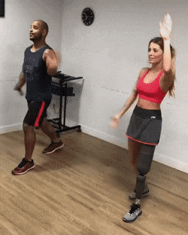
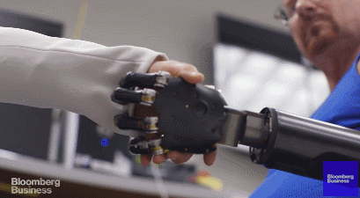
протезирование
Протезирование представляет собой процесс замены частично или полностью утраченного органа искусственным эквивалентом (протезом), служащим для замещения отсутствующей части тела или органа, с максимальным сохранением индивидуальных особенностей и функциональных способностей человека.
Протезирование и ортезирование может осуществляться в рамках ОМС, ВМП, других организационно-финансовых механизмов; порядок обеспечения ТСР определен постановлением Правительства РФ.
Правила обеспечения за счёт средств федерального бюджета инвалидов техническими средствами реабилитации и отдельных категорий граждан из числа ветеранов протезами (кроме зубных протезов), протезно-ортопедическими изделиями /утверждены постановлением Правительства РФ от 07.04.2008 № 240

Slide 28
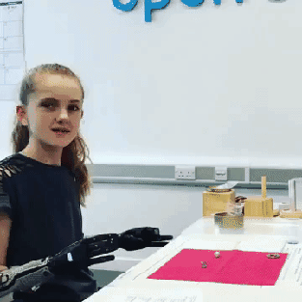
ортезирование
Ортезирование заключается в компенсации частично или полностью утраченных функций опорно-двигательного аппарата с помощью дополнительных внешних устройств (ортезов), обеспечивающих выполнение этих функций.
Эндопротезирование с 1 января 2015 года осуществляется медицинскими организациями, в качестве исполнителя в ИПР ребёнка-инвалида указывается медицинская организация либо в отдельных случаях – территориальный орган управления здравоохранением (орган исполнительной власти субъекта РФ в сфере здравоохранения), если вариант эндопротезирования не включён в базовую программу обязательного медицинского страхования .
Распоряжение Правительста РФ от 10.09.2014 № 1776-р уточнило Федеральный перечень реабилитационных мероприятий, ТСР и услуг, предоставляемых инвалиду, в части использования эндопротезов, исключив их из документа

Slide 29
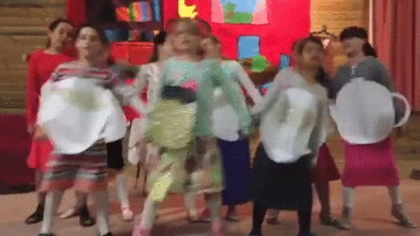
Санаторно-курортное лечение детей-инвалидов
Санаторно-курортное лечение включает в себя медицинскую помощь, осуществляемую медицинскими организациями (санаторно-курортными организациями) в профилактических, лечебных и реабилитационных целях на основе использования природных лечебных ресурсов в условиях пребывания в лечебно-оздоровительных местностях и на курортах.
Санаторно-курортное лечение детей-инвалидов направлено на:
активацию защитно-приспособительных реакций организма в целях профилактики заболеваний, оздоровления;
восстановление и (или) компенсацию функций организма, нарушенных вследствие травм, операций и хронических заболеваний, уменьшение количества обострений, удлинение периода ремиссии, замедление развития заболеваний и предупреждение инвалидности в качестве одного из этапов медицинской реабилитации.
Статья 40 Федерального закона «Об основах охраны здоровья граждан в РФ» от 21.11.2011 № 323-ФЗ
Длительность санаторно-курортного лечения в рамках предоставляемого гражданам набора социальных услуг в санаторно-курортном учреждении составляет для детей-инвалидов - 21 день, а для инвалидов с заболеваниями и последствиями травм спинного и головного мозга - от 24 до 42 дней.

Slide 30
Порядок санаторно-курортного лечения детей-инвалидов
Дети-инвалиды имеют право на государственную социальную помощь, оказываемую в виде предоставления гражданам набора социальных услуг. В набор социальных услуг включены:
– обеспечение в соответствии со стандартами медицинской помощи необходимыми лекарственными препаратами для медицинского применения по рецептам на лекарственные препараты, медицинскими изделиями по рецептам на медицинские изделия, а также специализированными продуктами лечебного питания для детей-инвалидов.
Федеральный закон «О государственной социальной помощи» от 17.07.1999 N 178-ФЗ
Перечень изделий медицинского назначения и специализированных продуктов лечебного питания для детей-инвалидов, отпускаемых по рецептам врача (фельдшера) при оказании дополнительной бесплатной медицинской помощи отдельным категориям граждан, имеющим право на получение государственной социальной помощи утвержден приказом Минздравсоцразвития России от 09.01.2007 N 1
– предоставление при наличии медицинских показаний путевки на санаторно-курортное лечение, осуществляемое в целях профилактики основных заболеваний, в санаторно-курортные организации, определенные в соответствии с законодательством РФ о контрактной системе в сфере закупок товаров, работ, услуг для обеспечения государственных и муниципальных нужд;
– бесплатный проезд на пригородном железнодорожном транспорте, а также на междугородном транспорте к месту лечения и обратно.
Медицинский отбор и направление на санаторно-курортное лечение детей-инвалидов осуществляют лечащий врач и врачебная комиссия медицинской организации по месту жительства.
Дети-инвалиды имеют право на получение на тех же условиях второй путевки на санаторно-курортное лечение и на бесплатный проезд на пригородном железнодорожном транспорте, а также на междугородном транспорте к месту лечения и обратно для сопровождающего их лица Порядок медицинского отбора и направления больных на санаторно-курортное лечение утвержден приказом Минздравсоцразвития России от 22.11.2004 N 256

Slide 31
Общие противопоказания, исключающие направление детей на санаторно-курортное лечение:
1. Все заболевания в остром периоде.
2. Соматические заболевания, требующие лечения в условиях стационара.
3. Перенесенные инфекционные болезни до окончания срока изоляции.
4. Бациллоносительство дифтерии и кишечных инфекционных заболеваний.
5. Все заразные и паразитарные заболевания кожи и глаз.
6. Злокачественные новообразования, злокачественная анемия, лейкемия (кроме специализированных санаториев).
7. Амилоидоз внутренних органов.
8. Туберкулез легких и других органов.
9. Судорожные припадки и их эквиваленты, умственная отсталость (кроме специализированных санаториев для детей с церебральными параличами), патологическое развитие личности с выраженными расстройствами поведения и социальной адаптации,
10. Наличие у детей сопутствующих заболеваний, противопоказанных для данного курорта или санатория.
11. Больные, требующие постоянного индивидуального ухода.
12. Психические заболевания.
При выборе исполнителя санаторно-курортного лечения в ИПР ребёнка-инвалида необходимо учитывать следующую особенность: если ребёнок (законный представитель) отказался от набора социальных услуг, но при этом он обоснованно нуждается в санаторно-курортном лечении, то данная услуга вписывается в ИПР, а исполнителем может указываться сам инвалид – если программа разработана на 1 год; либо уполномоченный орган (ФСС или орган социальной защиты населения) – если программа разработана на 2 года или до 18 лет. Это связано с тем, что механизм отказа от набора социальных услуг предусмотрен на 1 год.
При наличии справки для получения путевки законный представитель ребенка обращается с заявлением о предоставлении санаторно-курортной путевки в территориальные органы Фонда социального страхования Российской Федерации или органы социальной защиты населения, с которыми территориальный орган ФСС заключил соглашение о совместной работе по обеспечению граждан путевками на санаторно-курортное лечение
ВАЖНО !! Несмотря на то, что ИПР не является обязательным документом для обеспечения ребёнка-инвалида санаторным лечением в рамках набора социальных услуг (обеспечение осуществляется в соответствии со справкой N 070/у и другими документами), нуждаемость в санаторно-курортном лечении отражается в ИПР для необходимости сбора сведений государственной статистической отчетности.

Slide 32
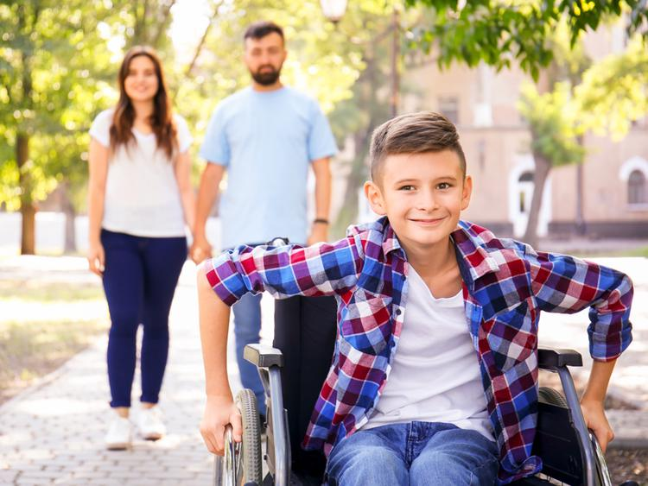
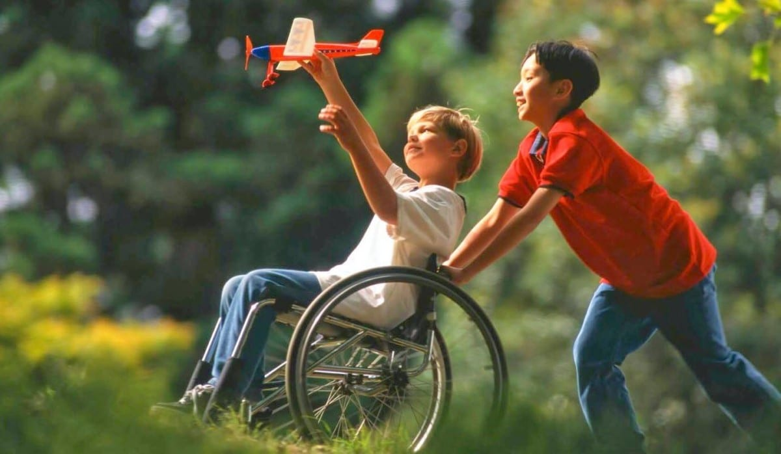
Динамическое наблюдение за ребенком-инвалидом
Динамическое наблюдение за ребенком-инвалидом заключается в наблюдении, изучении, исследовании хода течения заболевания, оценке изменения состояния его здоровья и других параметров. Цель наблюдения - контроль за ходом реабилитационного процесса и оценка его результатов. Динамическое наблюдение проводится специалистами медицинских организаций в период между очередными освидетельствованиями.
В качестве исполнителей в программу медицинской реабилитации в ИПР ребенка-инвалида указываются разные органы, учреждения, организации или сам инвалид (законный представитель). Ориентировочные формулировки для записи в этом разделе и возможные документы для подтверждения нуждаемости ребёнка в определенном виде медицинской реабилитации представлены в табл. 5.
Родители являются законными представителями своих детей (часть 1 ст. 64 Семейного кодекса РФ)

Slide 33
Ориентировочные формулировки для записи в разделе Мероприятия медицинской реабилитации ИПР ребёнка-инвалида
Перечень мероприятий медицинской реабилитации | Возможные исполнители | Основания для определения нуждаемости
Реконструктивная хирургия нуждается в .... (указывается вид ВМП) | Медицинская организация (если мероприятие ВМП финансируется из ОМС) и/или Территориальный орган управления здравоохранением | Документы, подтверждающие наличие показания и отсутствие противопоказаний для ВМП, документы, подтверждающие включение с систему ВМП (талон на оказание ВМП, решение врачебной комиссии медицинской организации, оказывающей ВМП ) и др.
Восстановительная терапия нуждается в …. (указываются виды восстановительной терапии) | Медицинская организация и/или Реабилитационная организация и/или Территориальный орган управления здравоохранением (для отдельных мероприятий ВМП) и/или Сам инвалид (законный представитель) либо другие лица или организации независимо от организационно-правовых форм и форм собственности (для мероприятий, не входящих в государственные гарантии) | Рекомендации пункта 34 Направления на МСЭ, заключения консультантов и др. медицинские документы
Санаторно-курортное лечение нуждается… (могут указываться сведения из справки №070/у: предпочтительное место лечения, рекомендуемые сезоны лечения) | Исполнительный орган Фонда социального страхования РФ или территориальный орган социальной защиты населения (если ему переданы полномочия в регионе по обеспечению детей-инвалидов путевками) Сам инвалид (законный представитель) либо другие лица или организации независимо от организационно-правовых форм и форм собственности (если ребёнок отказался от набора социальных услуг) | Рекомендации пункта 34 Направления на МСЭ; в некоторых случаях другие документы, в т.ч. справка для получения путевки по форме N 070/у или др.

Slide 34
Ориентировочные формулировки для записи в разделе Мероприятия медицинской реабилитации ИПР ребёнка-инвалида
Протезирование и ортезирование нуждается в … (указываются вид или виды протезирования или ортезирования) | Реабилитационная организация (например, стационар протезно-ортопедического предприятия) Медицинская организация (например, центры, отделения, кабинеты реабилитации в медицинских центрах, другие медицинские учреждения, где проводится подбор ортезов, установка эндопротезов по ОМС) Территориальный орган управления здравоохранением (эндопротезирование по ВМП) Исполнительный орган Фонда социального страхования РФ или территориальный орган социальной защиты населения (если ему переданы полномочия в регионе по обеспечению техническими средствами реабилитации) Сам инвалид (законный представитель) либо другие лица или организации независимо от организационно-правовых форм и форм собственности (если показания для протезирования или ортезирования не входят в систему государственного обеспечения) | Рекомендации пункта 34 Направления на МСЭ, другие медицинские документы: заключения медико-технической комиссии, заключения консультантов, в которых обосновываются и верифицируются медицинские показания и отсутствие противопоказания для технических средств реабилитации.
Другие мероприятия: нуждается в динамическом наблюдении врача…(указывается специальность) | Медицинская организация | Рекомендации пункта 34 Направления на МСЭ, заключения консультантов, другие медицинские документы.

Slide 35
Спортивно-оздоровительная работа с детьми-инвалидами
Адаптивная физическая культура традиционно включает четыре вида: адаптивное физическое воспитание (образование); адаптивную физическую рекреацию; адаптивную двигательную реабилитацию (физическая реабилитация); адаптивный спорт. Также в адаптивной физической культуре выделены новые направления – креативные (художественно-музыкальные) телесно-ориентированные и экстремальные виды двигательной активности.
Включает в себя адаптивную физическую культуру, физическую реабилитацию инвалидов и лиц с ограниченными возможностями здоровья, спорт инвалидов (включая паралимпийское движение России, сурдолимпийское движение России, специальную олимпиаду России)
Суть спортивно-оздоровительной работы с инвалидами – непрерывное физкультурное образование, забота о своем здоровье в течение всей жизни. В развитии АФК и спорта инвалидов принципиальным является формирование у инвалида убежденности в полезности и целесообразности занятий спортивно-оздоровительной работой, осознанном отношении к освоению физической культуры, развитию мотивации и самоорганизации здорового образа жизни.
Цель - адаптивная физическая культура (АФК) призвана с помощью рационально организованной двигательной активности, используя сохраненные функции, остаточное здоровье, природные физические ресурсы и духовные силы инвалида, максимально приблизить психологические возможности организма и личность самореализации в обществе.

Slide 36
Спортивно-оздоровительная работа с детьми-инвалидами
К приоритетным категориям граждан для оценки нуждаемости в физкультурно-оздоровительных мероприятиях и спорте относятся инвалиды со стойкими нарушениями функций организма вследствие следующих заболеваний:
– ампутации конечностей;
– последствия полиомиелита;
–детский церебральный паралич;
–заболевания и повреждения спинного мозга;
–прочие поражения опорно-двигательного аппарата (врожденные недоразвития и дефекты конечностей, ограничения подвижности суставов, периферические парезы и параличи и т.п.)
–умственная отсталость;
–нарушения слуха;
–патология органа зрения
Мероприятия по адаптивной физической культуре и спорту обычно проводятся в :
– реабилитационных центрах социальной реабилитации инвалидов и детей-инвалидов системы социальной защиты населения;
– детско-юношеских спортивно-адаптивных школах (ДЮСАШ);
– отделениях и группах по адаптивному спорту в учреждениях дополнительного образования детей, осуществляющих деятельность в области физической культуры и спорта;
– школах высшего спортивного мастерства, училищах олимпийского резерва, центрах спортивной подготовки, осуществляющих подготовку спортсменов высокого класса по адаптивному спорту;
– поликлиниках, больницах, институтах, реабилитационных центрах, домах ребенка, находящихся в ведении органов здравоохранения;
– образовательных учреждениях ;
– стационарных учреждения социального обслуживания населения;
– санаторно-культурных учреждениях, домах отдыха и др., находящихся в ведении органов по туризму и развитию курортов;
– физкультурно-спортивных клубах инвалидов и других физкультурно-спортивных организациях, осуществляющих работу, в том числе в рамках общественных организаций.

Slide 37
Абсолютные медицинские противопоказания к занятиям адаптивной физической культурой и спортом
Абсолютные противопоказания | Абсолютные противопоказания (Демина Э.Н., Евсеев С.П., Шапкова Л.В. и соавт., 2006).
• лихорадочные состояния; • гнойные процессы в тканях; • хронические заболевания в стадии обострения; • острые инфекционные заболевания; • сердечно-сосудистые заболевания: ишемическая болезнь сердца, стенокардия напряжения и покоя, инфаркт миокарда, аневризма сердца и аорты, миокардиты любой этиологии, декомпенсированные пороки сердца, нарушения ритма сердца и проводимости, синусовая тахикардия с ЧСС более 100 в минуту; гипертензия II и III стадии; • легочная недостаточность; • угроза кровотечений (кавернозный туберкулез, язвенная болезнь желудка и 12-перстнорй кишки с наклонностью к кровотечениям); • заболевания крови (в том числе анемии); • последствия перенесенного острого нарушения мозгового кровообращения и нарушений спинального кровообращения (с локализацией в шейном отделе); • нервно-мышечные заболевания (миопатии, миостении); • рассеянный склероз; • злокачественные новообразования; • желчекаменная и мочекаменная болезнь с частыми приступами, хроническая почечная недостаточность; • хронический гепатит любой этиологии; • близорукость высокой степени с изменениями на глазном дне. | • любые острые заболевания; • глаукома, высокая степень миопии; • склонность к кровотечению и угроза тромбоэмболии; • психические заболевания в стадии обострения, отсутствие контакта с больным вследствие его тяжелого состояния или психического заболеваний; (декомпенсированный психопатоподобный синдром с агрессивным и деструктивным поведением); • нарастание сердечно-сосудистой недостаточности, синусовая тахикардия, частые приступы параксизмальной или мерцательной аритмии, экстрасистолии с частотой более 1:10, отрицательная динамика ЭКГ, свидетельствующая об ухудшении коронарного кровообращения, атриовентрикулярная блокада II и III степени; • гипертензия (артериальное давление свыше 220/120 мм рт.ст.), частые гипертонические или гипотонические кризы; • наличие выраженной анемии или лейкоцитиоза; • выраженные атипические реакции сердечно-сосудистой системы при выполнении функциональных проб.

Slide 38
Обеспечение инвалидов техническими средствами реабилитации
Обеспечение инвалидов техническими средствами реабилитации по федеральному перечню регламентированы нормативно-правовыми и методическими документами, в которых определены:
а) порядок обеспечения, ремонта и замены технических средств реабилитации;
б) перечень технических средств реабилитации, предоставляемых инвалиду с освобождением от платы и сроки их пользования;
в) компенсация расходов за самостоятельно приобретённое ТСР;
г) методика определения нуждаемости в технических средствах реабилитации;
д) медицинские показания и противопоказания для обеспечения ТСР;
е) выбор поставщиков уполномоченным органом.
ж) основы проведения экспертно-реабилитационной диагностики для подбора ТСР
Правила обеспечения за счёт средств федерального бюджета инвалидов техническими средствами реабилитации и отдельных категорий граждан из числа ветеранов протезами (кроме зубных протезов), протезно-ортопедическими
Детям-инвалидам, как особой социальной категории граждан, государство гарантирует проведение реабилитационных мероприятий, получение технических средств и услуг, предусмотренных Федеральным перечнем реабилитационных мероприятий, технических средств реабилитации и услуг, предоставляемых инвалиду за счёт средств Федерального бюджета.
В уполномоченный орган, которым является в большинстве регионов страны Фонд социального страхования Российской Федерации (ФСС) или – в отдельных субъектах РФ – орган социальной защиты населения по месту жительства, гражданином (законным представителем) подаётся заявление о предоставлении технического средства реабилитации, предъявляется индивидуальная программа реабилитации ребенка-инвалида.
Решение об обеспечении инвалидов техническими средствами реабилитации принимается при установлении медицинских показаний и противопоказаний. Медицинские показания и противопоказания устанавливаются на основе оценки стойких расстройств функций организма, обусловленных заболеваниями, последствиями травм и дефектами. См. пособие стр 61 и далее

Slide 39
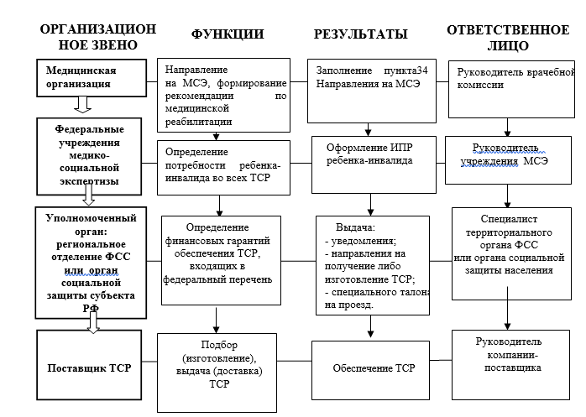
Организационно-структурная схема обеспечения инвалидов техническими средствами реабилитации

Slide 40
В предоперационном периоде ЛФК используют в виде лечебной гимнастики , которую проводят индивидуально или в малых группах 1-2 раза в сутки , самостоятельных занятий ( комплекс специальных упражнений ) до 3-4 раз в сутки , утренней гигиенической гимнастики , лечебной ходьбы согласно назначенным двигательным режимом . С целью общетонизуючого влияния физических упражнений на организм больного , применяют статические и динамические упражнения для мелких и средних мышечных групп .

Slide 41
При подготовке к операции особое внимание следует уделять тренировке грудного типа дыхания , потому что в первые часы после хирургического вмешательства необходимо максимально ограничить участие в акте дыхания диафрагмы и передней брюшной стенки (в связи с болевым синдромом) .
На занятиях в предоперационном периоде , кроме активации грудного дыхания , больные усваивают также другие навыки и выполняют упражнения , которые будут необходимы непосредственно после операции: откашливание с фиксацией участка будущего послеоперационного рубца ( шва ) и нижних отделов грудной клетки ;

Slide 42
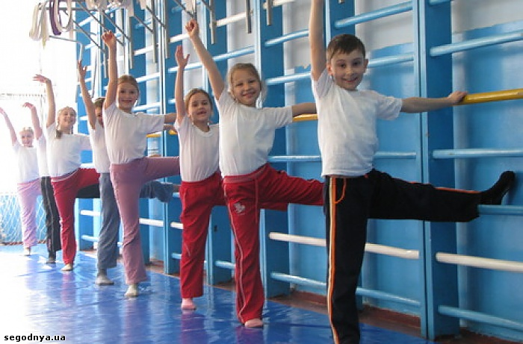
Применение средств ЛФК в педиатрии зависит от возраста ребёнка; характера патологического процесса, его стадии, особенностей;
Лечебная физкультура в педиатрии отличается от других видов лечения (фармакотерапии, физиотерапии и др.) не только физиологически характером применяемых средств, связанных с естественными движениями ребёнка и естественными внешними воздействиями, но и широким использованием методов лечебной педагогики и психологии.
индивидуальных и возрастных особенностей течения болезни или травмы; психологических особенностей ребёнка.

Slide 43
Формы лечебной физкультуры в педиатрии: специальные занятия ЛФК, утренняя зарядка, самостоятельно выполняемые индивидуальные занятия и элементы ЛФК, включаемые в другие виды двигательной активности ребёнка.
Лечебное действие средств ЛФК:
1) стимулирующее (усиление деятельности физиологических систем организма больного, повышение эмоционального тонуса и неспецифической сопротивляемости детского организма;
2) трофическое (общее и направленное изменение обмена веществ в мышцах и внутренних органах, усиление процессов регенерации, ускорение резорбции воспалительного экссудата и обратное развитие воспаления в целом);

Slide 44
3) компенсаторное (усиление или перестройка приспособительных реакций, развивающихся при патологических процессах, таким образом, что увеличивается их компенсаторный эффект);
4) нормализация нарушенных функций (постоянное расширение диапазона функциональных показателей патологически изменённой системы до физиологической возрастной нормы, что широко используется на этапах реабилитации).
ЛФК применяется в комплексе с хирургическим лечением как в пред-, так и в послеоперационном периодах при операциях на брюшной стенке, в грудной хирургии (на сердце, легких), при ожоговой болезни, при реконструктивных операциях, а также при хирургических вмешательствах на нервной системе. При заболеваниях внутренних органов ЛФК показана больным, длительно находившимся на постельном режиме, ослабленным, с пониженным психическим и физическим тонусом.
При сердечно-сосудистых заболеваниях ЛФК показана в случае компенсированного состояния кровообращения, а также недостаточности сердца I степени. Учитывая стимулирующее влияние физических упражнений на трофику и сократительную функцию миокарда, ЛФК рекомендуют для лечения дистрофии миокарда, подострого и хронического миокардита, инфаркта миокарда (в периоде восстановления) и других состояний, характеризующихся понижением сократительной функции сердечной мышцы.

Slide 45
Противопоказания назначения лечебной физкультуры
общие:
(1) отсутствие контакта с больным;
(2) психические заболевания в период обострения;
(3) злокачественные новообразования до радикального лечения;
(4) острые инфекционные заболевания;
(5) острый период соматического заболевания и его прогрессирующее течение;
(6) обще тяжелое состояние больного;
(7) тахикардия в покое
(8) опасность массивного кровотечения;
(9) лихорадочные состояния;
(10) частые приступы нарушения ритма сердца и коронарного кровообращения;
(11) обострение хронических процессов (особенно брюшной полости);
(12) артериальное давление выше 220/120 мм.рт.ст.;
(13) частые гипертонические и гипотонические кризы;

Slide 46
Противопоказания назначения лечебной физкультуры
специальные:
(1) нарушения кровообращения спинного мозга (в острой стадии);
(2) инфекционные заболевания позвоночника и спинного мозга (в острой стадии);
(3) синдром сдавления спинного мозга или конского хвоста;
(4) ухудшение клинических проявлений заболевания в процессе проведении лечебной физкультуры;
(5) опухоли позвоночника и спинного мозга.
Физические упражнения, массаж, физиотерапевтические процедуры при травмах опорно-двигательного аппарата, улучшая в зонах повреждения кровообращение, трофику, расслабляя мышцы, снимая болезненность, оказывают стимулирующее влияние на регенерацию тканей, заживление, полное восстановление морфологических структур.
При тяжелом нарушении функций поврежденного органа, например, при ампутации ноги, большое значение имеет формирование компенсации: ходьба с помощью костылей и на протезе. Также, например, при утрате правой кисти больной осваивает навыки письма левой рукой и т.д.

Slide 47
Модель комплексной реабилитации детей-инвалидов

Slide 48
Особенности организации комплексной реабилитации детей-инвалидов
Показатели | Условное обозначение уровня мероприятий системы реабилитации
 | Микроуровень | Мезоуровень | Макроуровень
Точка приложения | Ребенок | Семья | Общество
Цель проведения мероприятий | Компенсация или устранение нарушений функций и ограничений жизнедеятельности ребенка | Устранение барьеров в ближайшем окружении ребенка- инвалида | Устранение барьеров в отдаленном окружении ребенка-инвалида
Мероприятия | Мероприятия медицинской, психолого-педагогической и отчасти- социальной реабилитации, ТСР в ИПР ребенка-инвалида | В основном - мероприятия социальной реабилитации, ТСР в ИПР ребенка-инвалида | Мероприятия по социальной интеграции детей-инвалидов
Механизм реализации | Через Индивидуальную программу реабилитации ребенка-инвалида | Частично – через Индивидуальную программу реабилитации ребенка-инвалида | Федеральные и региональные целевые программы, проекты и др.

Slide 49
Периоды жизни реБенка-инвалида, которые важно учитывать при построении реабилитационных программ и разработке ИПР
В жизни семьи ребенка-инвалида выделяют определенные периоды, которые важно учитывать при построении реабилитационных программ и разработке ИПР:
1) рождение ребенка — получение информации о наличии у ребенка патологии, эмоциональное привыкание, информирование других членов семьи;
2) школьный возраст — принятие решения о форме обучения ребенка, организация его учебы и внешкольной деятельности, переживание реакций группы сверстников;
3) подростковый возраст — привыкание к хронической природе заболевания ребенка, возникновение проблем, связанных с пробуждающейся сексуальностью, изоляцией ребенка от сверстников и его отвержением (с их стороны), планирование будущей занятости ребенка;
4) период «выпуска» — признание и привыкание к продолжающейся семейной ответственности, принятие решения о подходящем месте проживания повзрослевшего ребенка, переживание дефицита возможностей для социализации члена семьи - инвалида;
5) постродительский период — перестройка взаимоотношений между супругами (например, если ребенок был успешно «выпущен» из семьи) и взаимодействие со специалистами по месту проживания ребенка.

Slide 50
Основные учреждения (организации) системы реабилитации, предоставляющие реабилитационные услуги детям-инвалидам (на примере детей с двигательными нарушениями) (федеральный уровень)
Учреждения | Основные задачи
ГОСУДАРСТВЕННЫЕ УЧРЕЖДЕНИЯ СИСТЕМЫ СОЦИАЛЬНОЙ ЗАЩИТЫ НАСЕЛЕНИЯ, ВНЕБЮДЖЕТНЫЕ ФОНДЫ
Федеральный уровень
Федеральные учреждения медико-социальной экспертизы | - разработка ИПР ребенка-инвалида: определение потребностей в реабилитационных мероприятиях, технических средствах реабилитации и услугах; -статистический учет потребностей детей-инвалидов в мероприятиях по реабилитации, ТСР и услугах;
Региональное отделение Фонда социального страхования Российской Федерации | - организация обеспечения и финансирование детей-инвалидов техническими средствами реабилитации, протезно-ортопедическими изделиями за счет средств федерального бюджета; - организация ремонта и замены технических средств реабилитации за счет средств федерального бюджета;
ФГУП протезно-ортопедическое предприятие | - консультирование по подбору технических средств реабилитации для самостоятельного передвижения; - предоставление технических средств реабилитации для самостоятельного передвижения;
Уровень субъекта РФ
Отделы социальной защиты населения | -консультирование по реализации ИПР ребенка-инвалида; - координация и содействие в реализации ИПР ребенка-инвалида;
Городской центр реабилитации детей-инвалидов | - диагностика наличия и степени нарушения ограничений жизнедеятельности (ОЖД); -разработка и реализация конкретной программы реабилитации на основе ИПР ребенка-инвалида;
Государственные обычные и специальные образовательные учреждения | -осуществление воспитания и реабилитационно-образовательного процесса с целью получения детьми-инвалидами общего и профессионального образования

Slide 51
Основные учреждения (организации) системы реабилитации, предоставляющие реабилитационные услуги детям-инвалидам (на примере детей с двигательными нарушениями) (местный уровень)
Уровень местный (районный и др.)
Отделения/Центры социальной и трудовой реабилитации для детей-инвалидов | - реабилитационно-экспертная диагностика социальных способности ребенка; - разработка и реализация конкретной программы реабилитации на основе ИПР ребенка-инвалида; - подбор технических средств реабилитации и обучение пользованию ими; - обучение трудовым, социальным и бытовым навыкам ребенка; - домашнее сопровождение и социальный патронаж на дому; - обучение самостоятельному проживанию;
Комплексные центры социального обслуживания населения (при наличии реабилитационных подразделений для детей-инвалидов) | - реабилитационно-экспертная диагностика социальных способности ребенка; - разработка и реализация конкретной программы реабилитации на основе ИПР ребенка-инвалида; - подбор технических средств реабилитации и обучение пользованию ими; - обучение трудовым, социальным и бытовым навыкам - домашнее сопровождение и социальный патронаж на дому; - обучение самостоятельному проживанию;
ГОСУДАРСТВЕННЫЕ УЧРЕЖДЕНИЯ СИСТЕМЫ ЗДРАВООХРАНЕНИЯ
Центры восстановительной медицины и реабилитации, отделения восстановительной медицины и реабилитации в структуре медицинских организаций | - восстановление (компенсация) нарушенных функций и способностей ребенка на основе реабилитационно-восстановительных методик;
Центры раннего вмешательства | - раннее выявление детей с задержкой развития, с проблемами здоровья - формирование рекомендаций для ранней помощи детям и отслеживания сопутствующей динамики; - восстановление (компенсация) нарушенных функций и способностей ребенка на основе реабилитационно-восстановительных методик
ГОСУДАРСТВЕННЫЕ УЧРЕЖДЕНИЯ ОБРАЗОВАНИЯ
Обычные и специальные (коррекционные) образовательное учреждение | - осуществление воспитания и реабилитационно-образовательного процесса с целью получения детьми-инвалидами общего и профессионального образования

Slide 52
Спасибо за Внимание!

Slide 53
СПАСИБО ЗА ВНИМАНИЕ! ЕСТЬ ЛИ У ВАС КАКИЕ-ЛИБО ВОПРОСЫ?
Чумаков Вячеслав Игоревич,
к.п.н., доцент

